Slide 1

MATCLICK
7º ano

Slide 2
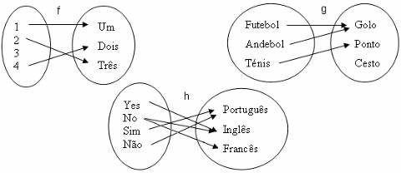
1. Qual das correspondências é função?
A. f e g;
B. g e h;
C. apenas g;
D. apenas h.
MATCLICK

Slide 3

2. Observa os pontos assinalados na recta numérica: A afirmação verdadeira é: A. As abcissas dos pontos assinalados são números naturais; B. Os pontos A e B são simétricos; C. A abcissa do ponto C é |-3| ; D. A abcissa do ponto E é menor que a abcissa do ponto F.
MATCLICK

Slide 4
3.Qual das seguintes afirmações é verdadeira? A. - 3² = 9 ; B. (- 3)² = - 9 ; C. (- 3)² = 9^{2 ;} D. (- 3)² = 3^{2 .}
MATCLICK

Slide 5

4. Considera as afirmações:
I.
II.
As afirmações são:
A. ambas verdadeiras;
B. apenas a I é verdadeira;
C. apenas a II é verdadeira;
D. ambas falsas.
TRIÂNGULOS E QUADRILÁTEROS MATCLICK

Slide 6
5. Das proposições seguintes, indica qual é a verdadeira.
A. ;
B. ;
C. ;
D. 16 é um cubo perfeito.
NÚMEROS INTEIROS MATCLICK

Slide 7
6. O valor das expressões
(+3) - (-1) ; 16 : (- 2) e -2 X (-3)
são respectivamente:
A. 4 ; -8 e 6 ;
B. - 4 ; 8 e 6 ;
C. +4 ; - 8 e - 6 ;
D. Nenhuma das respostas anteriores.
NÚMEROS INTEIROS MATCLICK

Slide 8
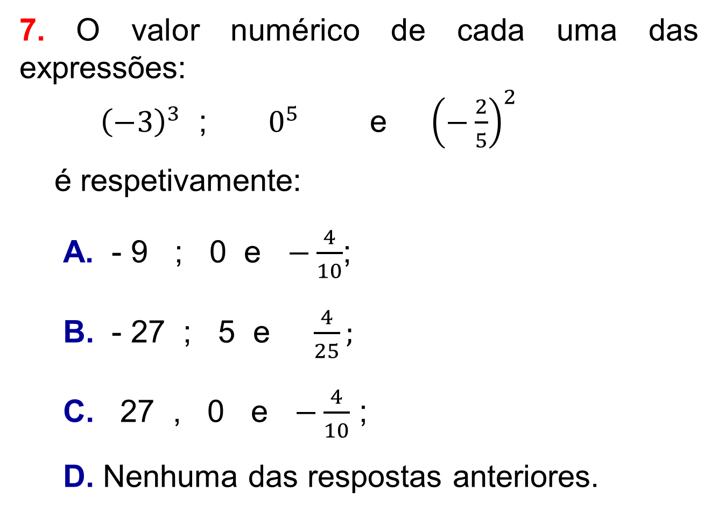
7. O valor numérico de cada uma das expressões:
${\left(−3\right)}^{3}$ ; $0^{5}$ e ${\left(−\frac{2}{5}\right)}^{2}$
é respetivamente:
A. - 9 ; 0 e $−\frac{4}{10}$;
B. - 27 ; 5 e $\frac{4}{25};$
C. 27 , 0 e $−\frac{4}{10}$ ;
D. Nenhuma das respostas anteriores.
NÚMEROS INTEIROS MATCLICK

Slide 9
8. Indica a opção falsa: A. -3 < 0 ; B. -1 < - 5 ; C. -2 > - 3 ; D. - 1 < 0 .
NÚMEROS INTEIROS MATCLICK

Slide 10
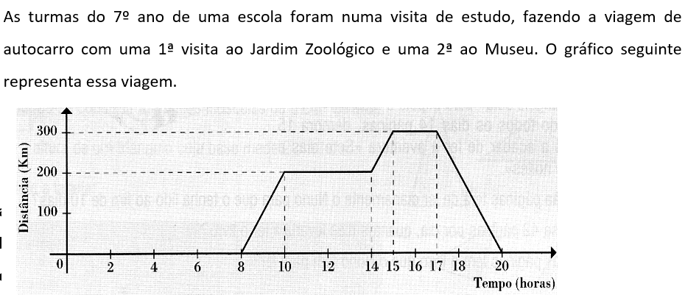
9.
A. A 1ª visita demorou 14 horas; B. A totalidade da viagem demorou 12 horas; C. A distância entre o Jardim Zoológico e o Museu é de 300 km;
D. nenhuma resposta anterior.
NÚMEROS INTEIROS MATCLICK

Slide 11
10. Qual dos seguintes números é um quadrado perfeito? A. 20 ; B. 25 ; C. 30 ; D. 35 .
NÚMEROS INTEIROS MATCLICK

Slide 12
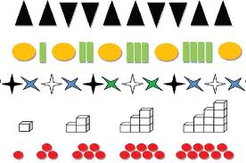
11. Considera a sequência do nº de bolas necessárias à construção das figuras. O termo geral é:
A. 2n ; B. 1n ; C. 2n + 1 ; D. 3n - 2 .
NÚMEROS NATURAIS MATCLICK

Slide 13
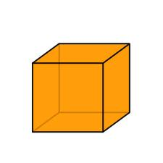
12. Observa a figura ao lado.
a
O Pedro pretende calcular o volume do cubo de aresta a, a fórmula que deve usar é:
A. a x a ;
B. a+ a + a+ a;
C. a x a x a;
D. a².
S MATCLICK

Slide 14
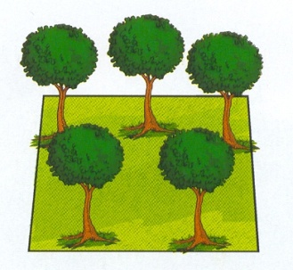
13.O Sr. Manuel pretende comprar rede para vedar o seu terreno. Na loja, verifica que não tinha as medidas laterais do seu terreno, apenas a informação de que tem 100 metros quadrados de área. Sabendo que o terreno tem a forma de um quadrado, o Sr. Manuel compra: A. 40 metros de rede; B. 100 metros de rede; C. 25 metros de rede; D. nenhuma das respostas anteriores.
NÚMEROS NATURAIS MATCLICK

Slide 15
14. O valor da expressão 125 : 10 é :
A. 1250 ;
B. 1,25 ;
C. 12,5 ;
D. 0,125.
NÚMEROS NATURAIS MATCLICK

Slide 16
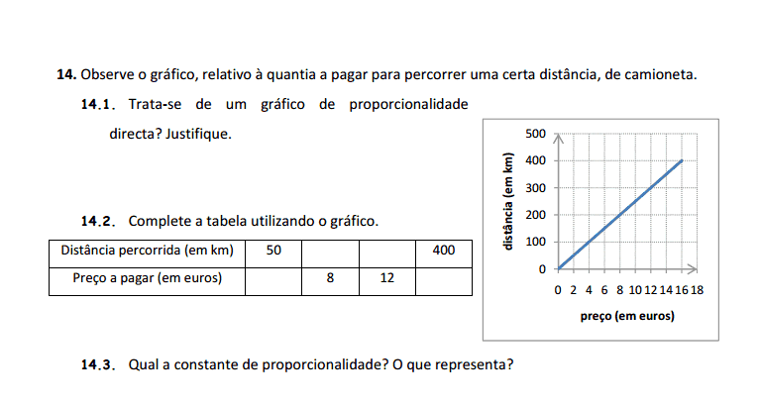
15. Quais representações representam funções de proporcionalidade direta?
A. Apenas a tabela;
B. Apenas o gráfico;
C. Ambas as representações;
D. Nenhuma das representações.
NÚMEROS INTEIROS MATCLICK

Slide 17
MORTE SÚBITA
NÚMEROS INTEIROS MATCLICK

Slide 18
MS1. A expressão 4 − 4 x 6 é igual a:
A. 20;
B. −20;
C. 0;
D. nenhuma das respostas anteriores.
NÚMEROS INTEIROS MATCLICK

Slide 19
MS2. Um elevador de um prédio com 10 andares encontrava-se no 5º andar. Subiu 3 e desceu 5, subiu 2 e parou. Em que andar parou? A. No 5º andar; B. No 8º andar; C. No 3º andar; D. Nenhuma das respostas anteriores.
NÚMEROS INTEIROS MATCLICK

Slide 20
MS3. O chão de uma sala quadrada, está pavimentada com 144 mosaicos quadrados. Quantos mosaicos há em cada lado do chão? A. 72 mosaicos; B. 12 mosaicos; C. 36 mosaicos; D. Nenhuma das respostas anteriores.
NÚMEROS INTEIROS MATCLICK

